Slide 2
Quelques protocoles de TCP/IP
Application
HTTP, FTP, DNS, SMTP, DHCP, ..etc
Transport
TCP/UDP
Internet
IP, ICMP, ARP
Accès Réseaux
Ethernet ( IEEE 802.3)
HTTP : Hyper Text Transfer Protocol
FTP : File Transfert Protocol
SMTP: Simple Mail Transfer Protocol
DNS : Domain Name Service
TCP : Transmission Control Protocol
UDP : Unit Datagram Protocol
IP : Internet Protocol
ARP : Address Resolution Protocol
ICMP : Internet Control Message Protocol
DHCP : Dynamic Host Configuration Protocol
Ethernet (IEEE 802.3) : strandard
de transmission de données pour réseaux locaux sur des bus cylindriques;

Slide 3
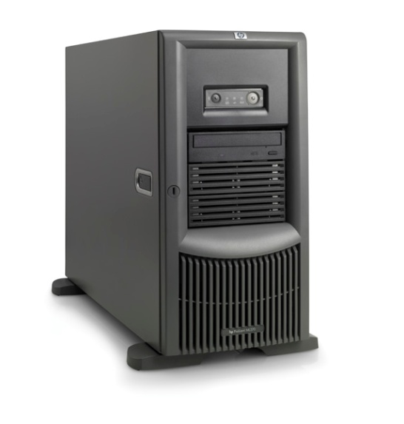
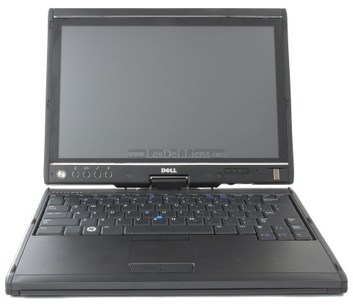
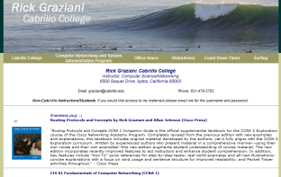
HTTP (HyperText Transfer Protocol)
Quelques protocoles de couche application
HTTP
HTTP
HTTP Client
HTTP Server
C’est le protocole de la couche Application qui peut transférer les données d’un serveur HTTP à un client.
De type client/serveur
Implémenté dans:
Les logiciels Client (navigateurs web comme Internet explorer)
Les logiciels Serveur (Serveurs Web comme Apache)
Version actuelle: HTTP/1.1
Encapsulé dans le protocole TCP (port 80)
Constitue un protocole de requête/réponse

Slide 4
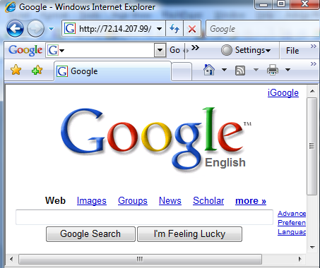
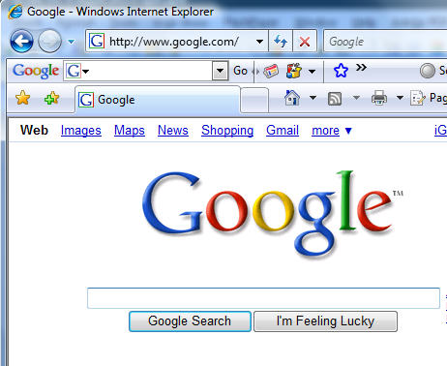
DNS – Domain Name System
DNS (TCP/UDP 53) est une base de données distribuée hiérarchisée qui contient les mappages de noms de domaine DNS à divers types de données, notamment des adresses IP.

Slide 5
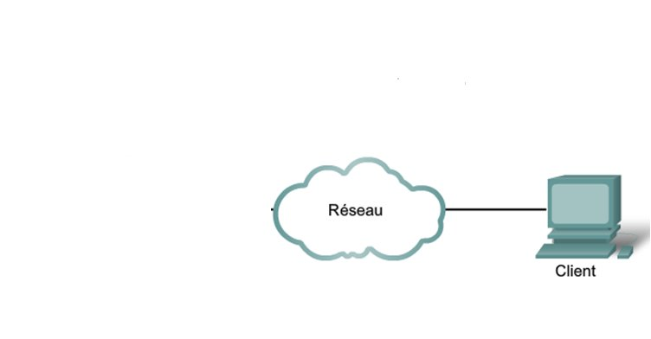
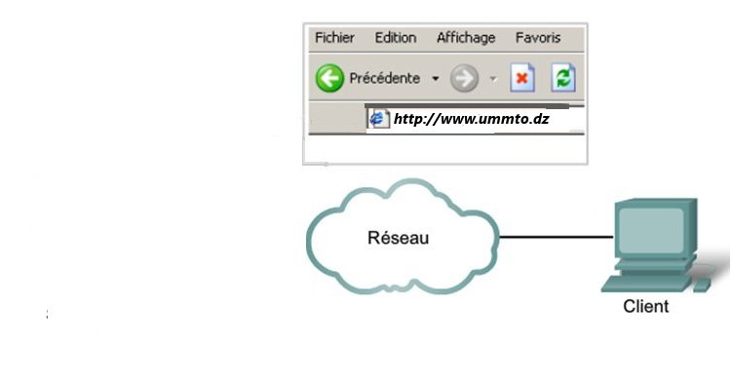
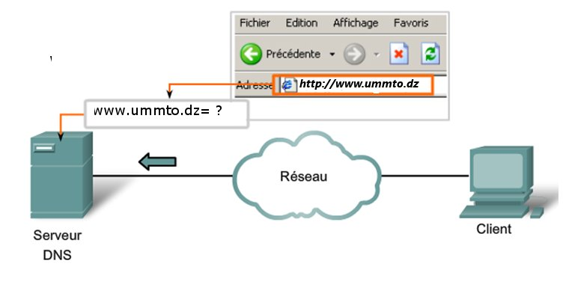
DNS – Domain Name System
Réquette HTTP vers 193.194.82.160
Réponse HTTP
NOM | Adresse
www.ummto.dz | 193.194.82.160
www.ummto.dz = 193.194.82.160
Serveur
Web
(193.194.82.160)

Slide 6
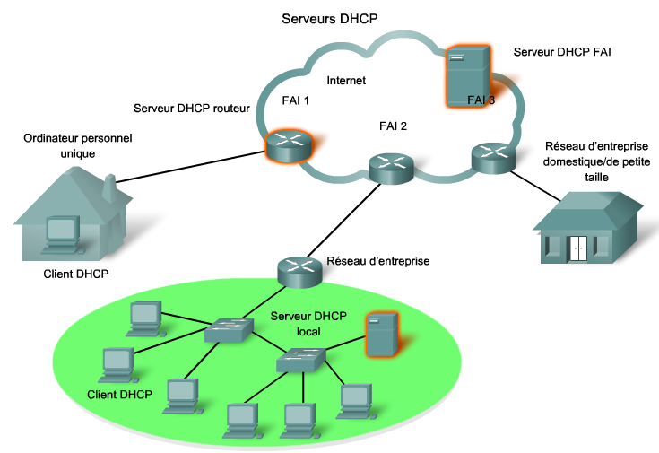
DHCP – Dynamic Host Configuration Protocol
Un serveur DHCP peut fournir à un client:
Une Adresse IP
Un Masque de sous-réseau
Une Passerelle par défaut
Un Nom du domaine
Le serveur DNS

Slide 7
Fonctionnement
Lorsque vous connectez un ordinateur sur le réseau il n’a aucune connaissance de son adresse IP
Par contre il connait:
son adresse Mac
L’adresse de broadcast

Slide 8
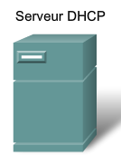
DHCP – Dynamic Host Configuration Protocol (fonctionnement)
Le client diffuse un paquet DHCP DISCOVER pour identifier les serveurs DHCP disponibles du réseau
Un serveur DHCP répond avec un paquet DHCP OFFER, contenant une adresse IP, un masque de sous-réseau, un serveur DNS, une passerelle par défaut, ainsi que la durée du bail.
Le client diffuse un paquet DHCP REQUEST qui identifie explicitement le serveur choisit et l’offre de bail qu’il accepte. Un client peut choisir de demander une adresse que le serveur lui a déjà attribuée précédemment.
le serveur retournerait un message DHCP ACK confirmant au client que le bail est effectué

Slide 9
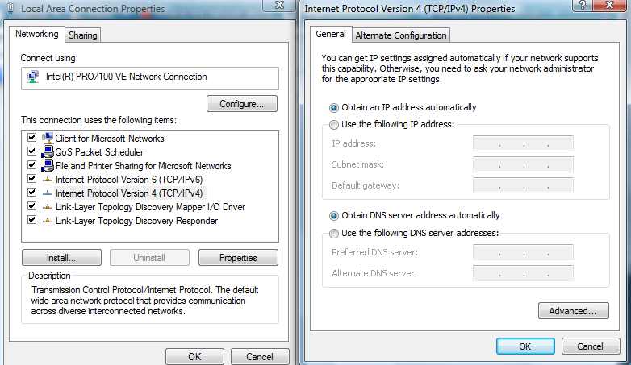
DHCP – Dynamic Host Configuration Protocol (configuration du client DHCP)

Slide 10
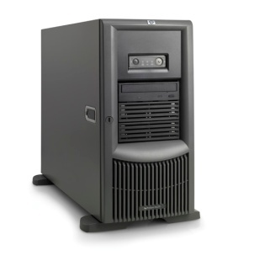
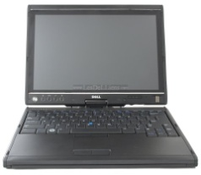
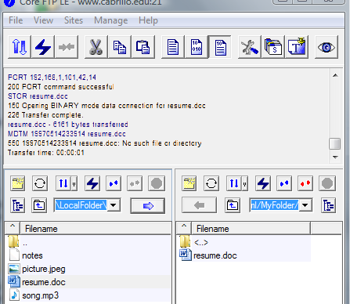
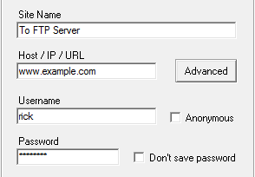
FTP (File Transfer Protocol)
Client FTP
FTP fut développé pour permettre le transfert de fichiers entre client et serveurs.
Utilise des commandes get et put.

Slide 11
FTP (Protocole de Transfert de fichiers )
TCP control connection port 21
Username and password
Change directory on Server
TCP data connection port 20
Copy file from client to server – Connection Closed
TCP data connection port 20
Copy file from server to client – Connection Closed
TCP control connection port 21
Quit FTP Application – Connection Closed
Le client établit la première connexion au serveur sur le port TCP 21. Cette connexion est utilisée pour le trafic de contrôle.
Cette connexion reste active jusqu’à ce que l’utilisateur ferme l’application FTP.
La connexion TCP port 21 inclut habituellement :
Username et password envoyés sur ce port TCP 21.
Remote directory changes
Le client établit la seconde connexion au serveur via le port TCP 20. Cette connexion est destinée au transfert même des fichiers et est établie à chaque transfert de fichiers.

